Slide 1


MapReduce、
HDFS、
Hadoop总体框架
汇报人：韦展翔

Slide 2
名词解析
Hadoop：Apache Hadoop 是一个开源的大数据处理框架，通过分布式存储和计算来处理大量的数据。
主要包括两个重要的子系统：
HDFS（Hadoop Distributed File System，
Hadoop 分布式文件系统）
MapReduce（一种分布式计算模型）

Slide 3
目 录
contents
01
02
03
Hadoop总框架
HDFS
MapReduce

Slide 4
Hadoop简介
Hadoop是Apache软件基金会旗下的一个开源分布式计算平台，为用户提供了系统底层细节透明的分布式基础架构
Hadoop是基于Java语言开发的，具有很好的跨平台特性，并且可以部署在廉价的计算机集群中
Hadoop的核心是分布式文件系统HDFS（Hadoop Distributed File System）和MapReduce
Hadoop被公认为行业大数据标准开源软件，在分布式环境下提供了海量数据的处理能力
几乎所有主流厂商都围绕Hadoop提供开发工具、开源软件、商业化工具和技术服务，如谷歌、雅虎、微软、思科、淘宝等，都支持Hadoop

Slide 5
发展简史
标题文字
Hadoop最初是由Apache Lucene项目的创始人Doug Cutting开发的文本搜索库
Apache Nutch
NDFS
MapReduce
Hadoop
2004年，Nutch项目也模仿GFS开发了自己的分布式文件系统NDFS（Nutch Distributed File System），也就是HDFS的前身
Hadoop源自始于2002年的Apache Nutch项目——一个开源的网络搜索引擎。
该项目是Lucene项目的一部分
2006年2月，Nutch中的NDFS和MapReduce开始独立出来，成为Lucene项目的一个子项目，称为Hadoop，同时，Doug Cutting加盟雅虎
2004年，谷歌发表论文阐述MapReduce分布式编程思想
2005年，Nutch开源实现了谷歌的MapReduce

Slide 6

为大数据而生
从存储结构化数据，到存储半结构化数据，到无结构数据，要求存储能力做出改变；
互联网的普及促使数据大量诞生，海量实时数据要求处理能力进一步提升；
数据巨量化
数据多元化
Notes:
国内采用Hadoop的公司主要有百度、淘宝、网易、华为、中国移动等，其中，淘宝的Hadoop集群比较大

Slide 7
目 录
contents
02
03
01
HDFS
MapReduce
Hadoop总框架

Slide 8

Hadoop总体框架
HDFS
storage unit
一台计算机不支持存储海量数据，故采用分布式存储，存储在多台设备。这一过程采用区块技术；
把400MB的小电影分成128MB的区块，就生成4个区块（最后一个区块消耗存储16MB,但该区块剩余112MB空间不再存储其他文件）；
这些区块可能放在同一台设备也可能放在不同设备。
为了防止某些区块数据损坏，备份区块多复制几份存储是必要的。
比如将区块B复制3份存储在不同设备中，
因此在hadoop系统中，文件消耗存储资源往往是文件大小的数倍；
400MB
BlockA
128MB
BlockB
128MB
BlockC
128MB
BlockD
128MB

Slide 9
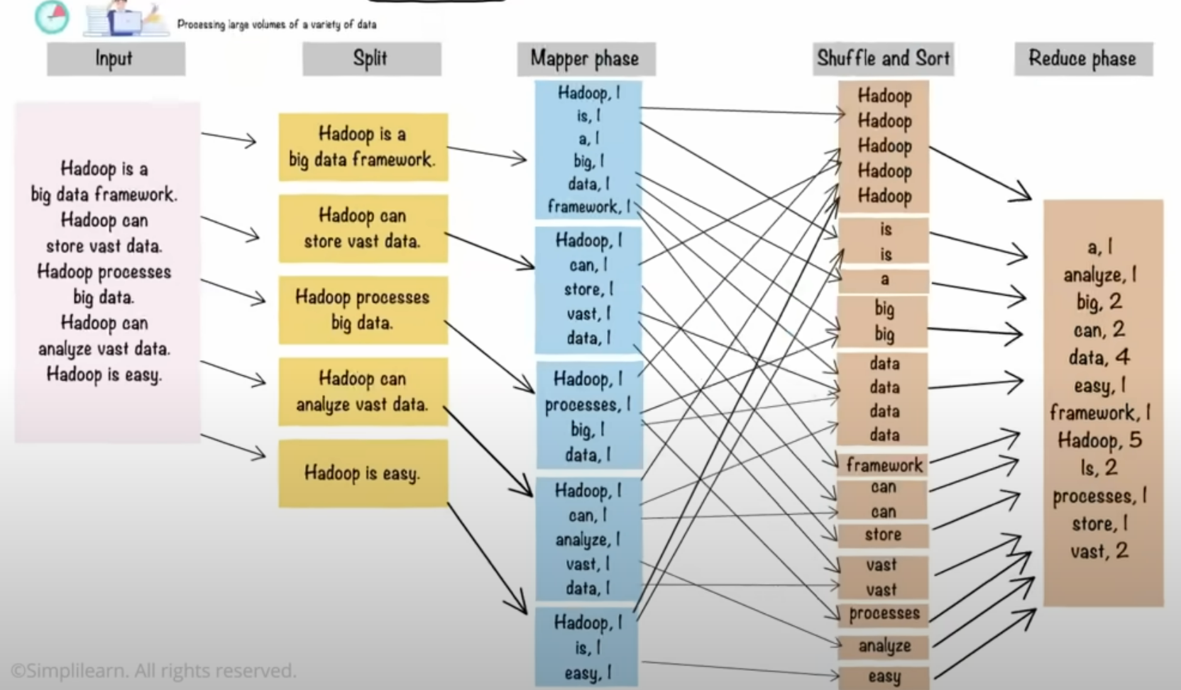
Hadoop总体框架
mapreduce
分布式计算
分布式计算针对大量数据处理，通过将数据分类，分别进行特定运算后，再汇总运算结果。通过分工并发高效压榨每台处理设备性能来提高数据处理的实时性。
Notes:
数据爆炸的时代，及时处理大量数据成为新的挑战。单处理机远不能胜任这一重任，分布式计算提供了解决这一挑战的思路——引入多个数据节点并行计算（先理解成多台设备）。
以分词为例，将输入文本按句分解，每个句子执行对应分词操作并统计出现次数，对应map，将文本从整体映射到句子；每个句子的统计结果进行分类归并处理，得到输出结果，对应reduce，将映射所得数据规约，输出最终结果。

Slide 10
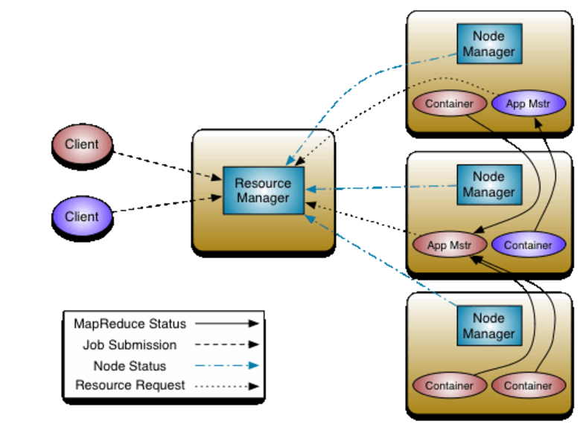
Hadoop总体框架
yarn
资源调配
2013年hadoop2.0引入YARN，（Yet Another Resource Negotiator）。
YARN 把资源管理和作业调度监控的功能从mapreduce中独立出来。
如图，yarn系统中包含四个对象，Resource Manager、Appliaction Manager、Node Manager，containers;RM进行全局资源管理，AM进行资源监控，NM是数据节点管理，container是资源抽象。
Notes:
数据运算需要消耗资源，包括寄存器、带宽、cpu等，mapreduce中进行并行运算时涉及到资源调控与分配；为了更高效调配资源支撑任务运转，2013年hadoop2.0引入YARN，（Yet Another Resource Negotiator）。YARN 把资源管理和作业调度监控的功能从mapreduce中独立出来。
橙色的客户端发出作业job请求（单个job或job的DAG群），RM指定唯一的AM作为该请求涉及资源的总会计，AM确定橙色客户端需要的资源（containers）分布在哪些数据节点，将该数据节点manager与RM进行连接；当job运行结束，AM回收资源；
举个栗子，小明在美团买菜，小红也在美团买菜，RM是美团平台，分别指定外卖骑手A和外卖骑手B（App Manager）到不同菜市场（数据节点）收集牛肉，蔬菜，调料瓶。NodeManager店家给container到平台使用。
知道其作用为资源监控调度即可。

Slide 11
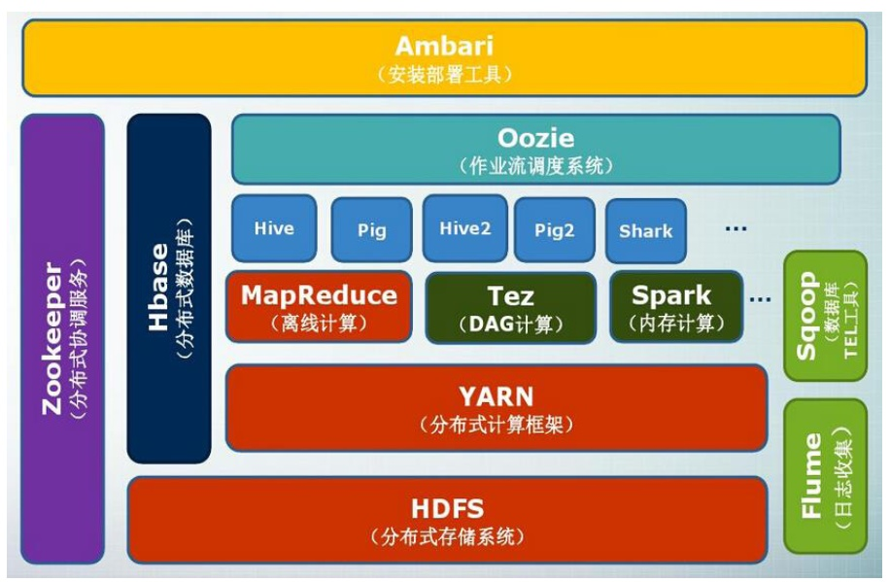
组件 | 功能
Hive | Hadoop上的数据仓库
HBase | Hadoop上的非关系型的分布式数据库
Pig | 一个基于Hadoop的大规模数据分析平台，提供类似SQL的查询语言Pig Latin
Sqoop | 用于在Hadoop与传统数据库之间进行数据传递
Oozie | Hadoop上的工作流管理系统
Zookeeper | 提供分布式协调一致性服务
Flume | 一个高可用的，高可靠的，分布式的海量日志采集、聚合和传输的系统
Kafka | 一种高吞吐量的分布式发布订阅消息系统，可以处理消费者规模的网站中的所有动作流数据
Spark | 类似于Hadoop MapReduce的通用并行框架
Hadoop总体框架
其他组件

Slide 12
目 录
contents
01
03
02
Hadoop总框架
MapReduce
HDFS

Slide 13
HDFS
体系结构概述
HDFS采用了主从（Master/Slave）结构模型，一个HDFS集群包括一个名称节点和若干个数据节点。
名称节点作为中心服务器，负责管理文件系统的命名空间及客户端对文件的访问。集群中的数据节点一般是一个节点运行一个数据节点进程，负责处理文件系统客户端的读/写请求，在名称节点的统一调度下进行数据块的创建、删除和复制等操作。

Slide 14
HDFS
数据节点
分布式文件系统在物理结构上是由计算机集群中的多个节点构成的，
节点分为“名称结点”
(NameNode)和“数据节点”(DataNode)
数据节点是分布式文件系统HDFS的工作节点，负责数据的存储和读取，会根据客户端或者是名称节点的调度来进行数据的存储和检索，并且向名称节点定期发送自己所存储的块的列表
Notes:
分布式文件系统在物理结构上是由计算机集群中的多个节点构成的，这些节点分为两类，一类叫“主节点”(Master Node)或者也被称为“名称结点”(NameNode)，另一类叫“从节点”（Slave Node）或者也被称为“数据节点”(DataNode)；
数据节点负责数据的存储和读取数据，数据保存在本地文件系统中

Slide 15
HDFS
名称节点
在HDFS中，名称节点负责管理分布式文件系统的命名空间（Namespace），保存了两个核心的数据结构，即FsImage和EditLog。
FsImage用于维护文件系统树以及文件树中所有的文件和文件夹的元数据。
操作日志文件EditLog中记录了所有针对文件的创建、删除、重命名等操作。
名称节点记录了每个文件中各个块所在的数据节点的位置信息。
Notes:
名称节点负责管理HDFS的命名空间（Namespace），他有两个核心数据结构，FsImage和EditLog
Fslimage存储索引，editLog记录文件操作；
一个文件被分成多个块，一个块默认128MB，块的大小远远大于普通文件系统，可以最小化寻址开销，建立索引也方便
名称节点记录了每个文件中各个块所在的数据节点的位置信息

Slide 16
HDFS
容错处理
HDFS具有较高的容错性，可以兼容廉价的硬件，它把硬件出错看作一种常态，而不是异常，并设计了相应的机制检测数据错误和进行自动恢复，主要包括以下几种情形：名称节点出错、数据节点出错和数据出错。
名称节点出错
HDFS设置备份机制，备份名称节点核心的数据结构FsImage和Editlog，同步复制到备份服务器SecondaryNameNode上，根据FsImage和Editlog数据进行修复名称节点。
数据节点出错
名称节点监测数据节点周期性发送的心跳信号，一旦信号没有正常被名称节点接收，直接判断该数据节点数据失效。通过冗余数据复制机制，为失效数据节点的数据区块创建新的副本。
标题文字
数据出错
请输入文字替换请输入文字替换请输入文字替换请输入
客户端写入数据，首先计算数据区块的校验和与数据区块一同存储到数据节点；读取该数据区块会再次计算并比较校验和。
Notes:
并行计算中数据莫名其妙丢失，运算过程莫名其妙中断时有发生，HDFS将出错视为常态，建立有效容错机制。有三种常见出错情形。
名称节点出错：
名称节点保存所有元数据信息，最核心的两大数据结构是FsImage和Editlog，如果损坏，HDFS整个实例将失效。
因此，HDFS设置了备份机制，把这些核心文件同步复制到备份服务器次主节点。
当名称节点出错时，就可以根据备份服务器的FsImage和Editlog数据进行恢复。
数据节点出错：
数据节点定期向名称节点汇报自身数据存储情况，一旦数据节点发生故障，包括断网，名称节点就无法收到数据节点的定期汇报，直接判断该数据节点“宕机”，节点的所有数据都会被标记为“不可读”，名称节点直接抛弃，不会再给它们发送任何I/O请求。
由于数据节点损失导致数据区块备份损失，比如原来的3个副本区块损失了一个区块，就会启动数据冗余复制，为它生成新的副本。HDFS可以调整冗余数据备份的位置
数据出错：
网络传输和磁盘错误等因素，都会造成数据错误，客户端在读取到数据后，会采用md5等方式对数据块进行校验。
在文件被创建时，客户端对每一个文件块进行信息摘录，并把信息写入到同一个路径的隐藏文件里，
客户端再次读取文件会先读取信息文件进行校验；
校验若出错，客户端就会请求到另外一个数据节点读取该文件块，并且向名称节点报告该文件块有错误。
名称节点会定期检查更新维护该文件块。

Slide 17
目 录
contents
01
02
03
Hadoop总框架
HDFS
MapReduce

Slide 18
MapReduce
总体架构
3 TaskTracker
TaskTracker 会周期性将本节点上资源的使用情况和任务的运行进度汇报给JobTracker，同时接收JobTracker 发送命令并执行操作（如启动终止任务等）
taskTracker将各种资源划分为slot ，Hadoop调度器的将各个TaskTracker上的空闲slot分配给Task使用。slot 分为Map slot 和Reduce slot 两种，分别供MapTask 和Reduce Task 使用
4）Task
包含Map Task 和Reduce Task
NodeManager
1 Client
用户编写的Map Reduce程序通过Client提交到JobTracker端并通过Client提供接口查看作业运行状态
2 JobTracker
JobTracker负责资源监控和作业调度。
JobTracker 跟踪任务的执行进度、资源使用量等信息并告知任务调度器（Task Scheduler）。调度器会安排任务使用空闲资源或及时转移失败任务到其他节点。
负责管理单个节点上的任务执行和资源使用
ResourceManager
负责管理集群资源和作业调度
Notes:
它的框架采用了Master/Slave主从架构，包括一个Master和若干个Slave。
Master上运行JobTracker，Slave上运行TaskTracker
MapReduce将集群并行计算过程抽象为Map和Reduce。
该架构由四个部分组成，分别是：Client、JobTracker、TaskTracker以及Task
1）Client
用户通过client提交MapReduce到JobTradker端，并查看作业（job）运行状态；
2）JobTracker
负责资源监控和作业调度。监控所有TaskTracker与Job的健康状况，一旦发现失败，就将相应的任务转移到其他节点。
JobTracker 将任务执行进度、资源使用量等信息告诉任务调度器（TaskScheduler），而调度器会安排任务使用空闲资源。
3）TaskTracker 周期性将本节点上资源使用和任务进度汇报给JobTracker。taskTracker将各种资源划分为slot，slot分为map slot和reduce slot供map task和reduce task 使用；
不过jobTracker和taskTracker在hadoop2.X版本被YARN的资源管理器（ResourceManager）和节点管理器（NodeManager）所取代。ResourceManager负责管理集群资源和作业调度，而NodeManager负责管理单个节点上的任务执行和资源使用

Slide 19
MapReduce
设计思想
shuffle
分布式计算，数据必然经历 读取源数据进行运算，传递运算结果，合并运算结果。
由于传输数据开销大，原则上先在本节点运算再进行跨节点数据传输。
显然，重点是传递运算结果。怎么组织传递的数据，保证他们能按照顺序组成最终结果？怎么确定数据要传递到哪个节点？
数据有序性，数据去向节点定位。
保证数据有序？排序；定位节点也依赖数据具体的组织形式，也绕不开排序。
所以mapreduce以排序为中心，实现数据传递。
map
reduce
<k , v >
<k , {v list} >
输入及运算
跨节点传输
合并运算结果

Slide 20
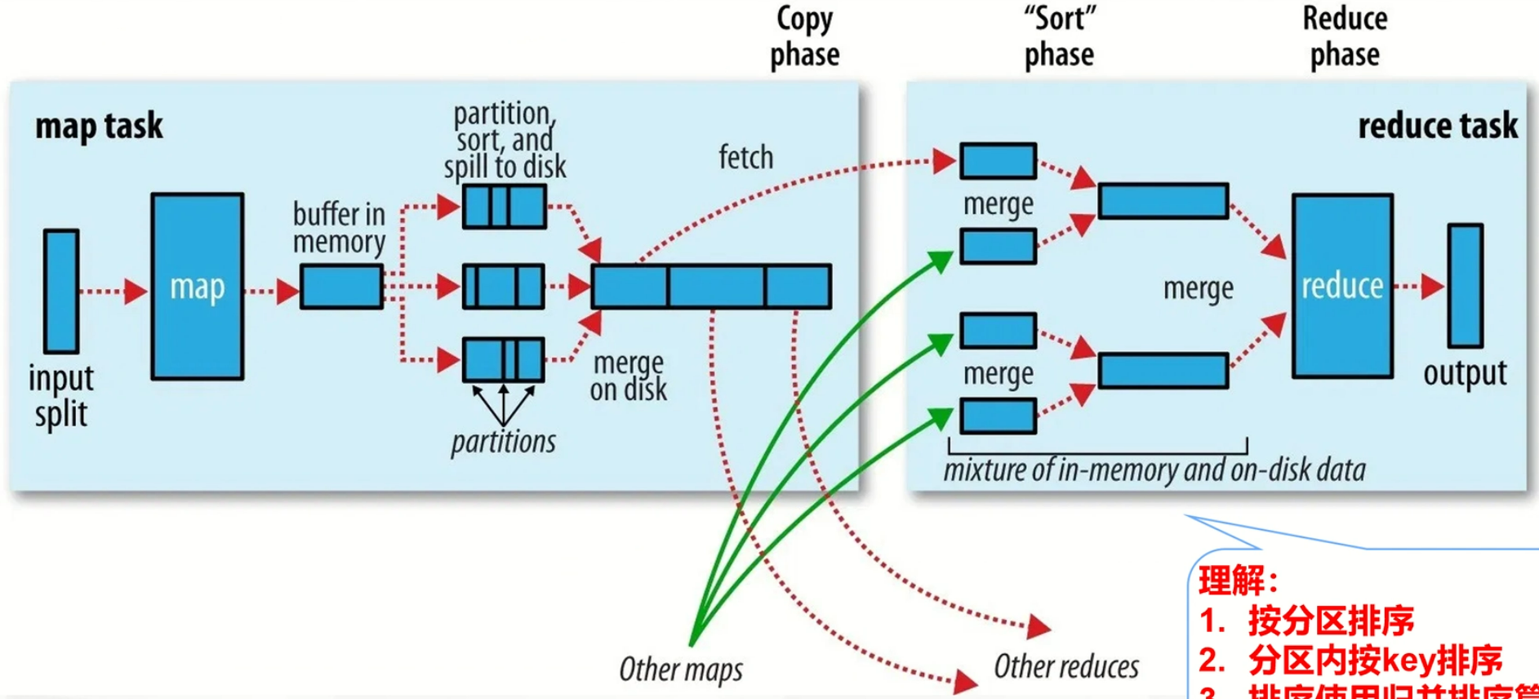
分片、格式化数据
执行MapTask
shuffle
执行ReduceTask
写入文件
Notes:
工作流程： mapreduce过程发生于数据节点。由于传输数据开销大，尽量先在本节点运算再进行跨节点数据传输。
split 将输入文件进行分片操作，逻辑上分成大小相等的数据块，称为split，与HDFS中文件存储的数据区块BLOCK不同，split块大小由用户指定，一般是128MB，与区块BLOCK大小相等。 此时split块存储原始数据。
执行maptask流程：(map+shuffle)
每个split块数据进行运算，同时，将运算结果格式化成<key ,value> 。格式化部分就是map，将答案映射成有序序列。 对于每个split块而言，运算所得结果有序；从整体来看，split块运算所得数据仍然是无序的，还需要排序shuffle。
每个Map任务都有一个内存缓冲区（缓冲区大小100MB），split数据经过Map任务处理后的中间结果，会写入循环队列构成的内存缓冲区中。如果写入的数据达到阈值（80M），会额外启动一个线程将内存中的溢出数据并写入磁盘，溢写过程为并发态，不影响map中间结果维续写入缓冲区。溢出数据写入磁盘这个过程中，会按照key值排列中间结果，形成一个或多个溢写文件，经历分区排序合并形成<key , { value list } >的磁盘文件，此时会在本地节点先对归并一次磁盘文件。
执行shuffle： 每个数据节点执行maptask流程，就在本地生成一个磁盘文件，此时，局部来看，对于每个执行map任务的所得磁盘文件是有序的，但是整体来看磁盘文件还是无序的，因此仍需要排序，将不同节点的<key , { value list } >结果分别按照key值有序从map过程传送到reduce过程。
多对多，多个map container的磁盘文件跨节点传输到多个reduce container中。
执行reducetask： 输入reducetask的数据流失<key , { value list } >形式，用户自定义reduce( )方法进行逻辑处理，最后合并成 < key ，value>形式，
最后写入文件

Slide 21
参考资料
Apache Hadoop手册
https://hadoop.apache.org/
What Is Hadoop?
https://www.youtube.com/watch?v=aReuLtY0YMI
HDFS分布式文件存储系统
https://www.bilibili.com/video/BV1xp4y1W74g
《大数据技术原理与应用(第3版)》P131-135 MapReduce的工作流程

Slide 22
感谢观看

